Slide 1
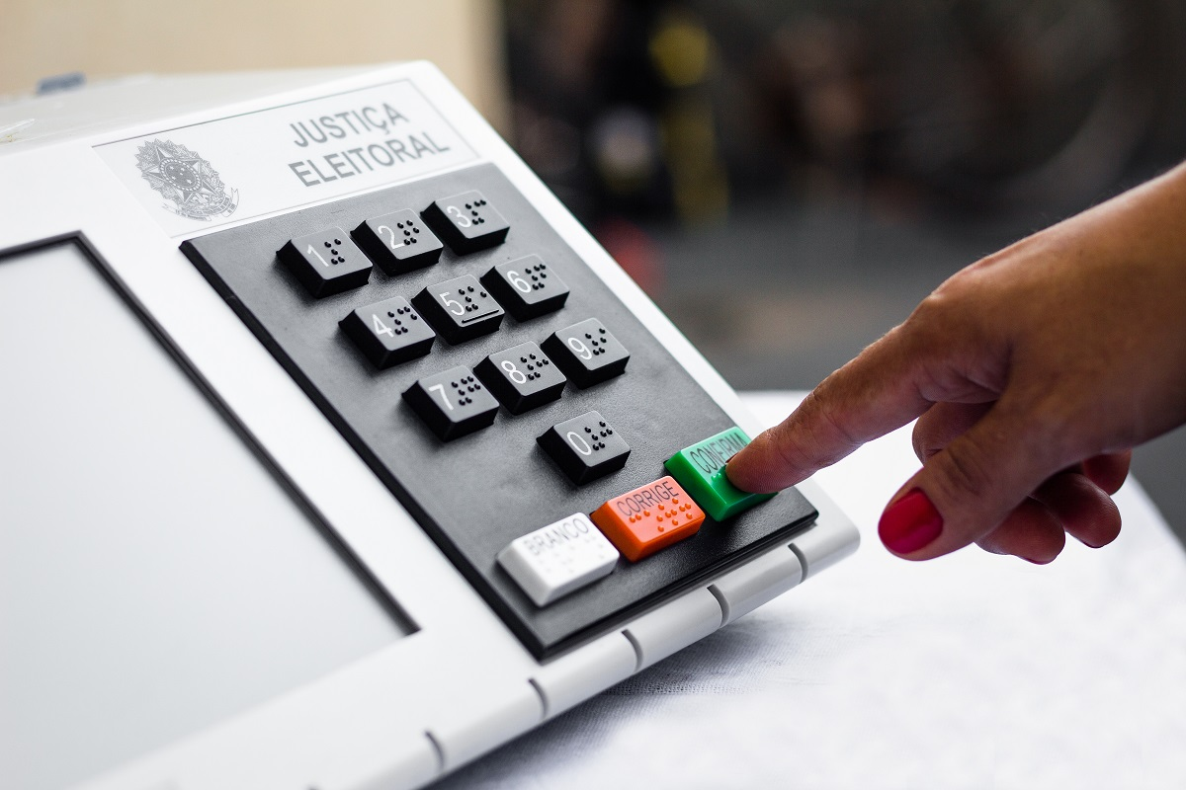


Slide 2

FONTES DE DADOS
Os dados das Eleições 2022 foram obtidos através do portal Dados Abertos , que concede à sociedade o acesso aos dados gerados e/ou custodiados pelo TSE, com o objetivo de garantir o acesso à informação e aprimorar a cultura de transparência nos órgãos públicos do país.

Slide 3

FONTES DE DADOS
Foram extraídos os seguintes conjuntos de dados referentes aos resultados das Eleições Gerais de 2022, em formato CSV:
Presidente - Votação por Seção Eleitoral - 2022
DF - Votação por Seção Eleitoral - 2022
Traz os dados referentes à totalização da votação para o cargo de Presidente da República, em primeiro e segundo turnos, de todo o território nacional e organizados por seção eleitoral.
Dispõe dos dados da votação para os cargos de Governador, Senador, Deputado Federal e Deputado Distrital, no âmbito do Distrito Federal, também organizados por seção eleitoral.

Slide 4
FONTES DE DADOS
Também foi extraído o conjunto de dados referente ao perfil dos candidatos do Distrito Federal nas Eleições de 2022, a fim de realizar uma análise sobre o perfil pessoal e político dos candidatos.

Slide 5
ENTENDENDO OS DADOS
26 Variáveis nos Conjuntos de Dados das Eleições 2022
SG_UE
CD_CARGO
CD_ELEICAO
NR_ZONA
QT_VOTOS
NR_VOTAVEL
NM_UE
CD_MUNICÍPIO
NR_SECAO
SQ_CANDIDATO
NM_MUNICIPIO
HH_GERACAO
SG_UF
NR_TURNO
DT_GERACAO
NM_VOTAVEL
CD_TIPO_ELEICAO
ANO_ELEICAO
NM_TIPO_ELEICAO
NM_LOCAL_VOTACAO
DS_CARGO
DS_ELEICAO
TP_ABRANGENCIA
DT_ELEICAO
NR_LOCAL_VOTACAO
DS_LOCAL_VOTACAO_ENDERECO

Slide 6
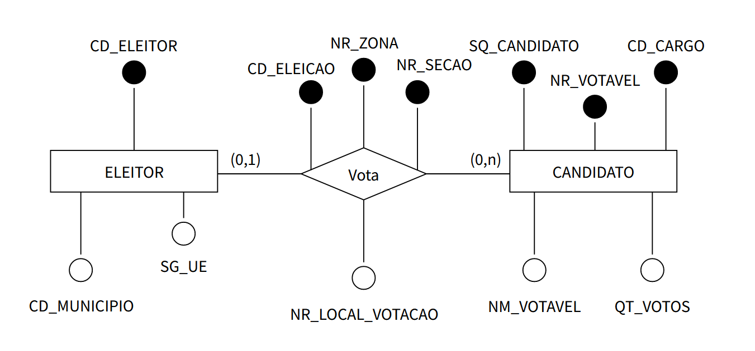
ENTENDENDO OS DADOS
Modelo de Entidade e Relacionamento

Slide 7

ENTENDENDO OS DADOS
Normalização das Entidades
1ª Forma Normal
Votacao ( CD_ELEICAO, CD_MUNICIPIO, NR_ZONA, NR_SECAO, CD_CARGO,
NR_VOTAVEL, NR_TURNO, SG_UF, DT_GERACAO, HH_GERACAO,
ANO_ELEICAO, CD_TIPO_ELEICAO, NM_TIPO_ELEICAO, DS_ELEICAO
TP_ABRANGENCIA, SG_UE, NM_UE, NM_MUNICIPIO, DS_CARGO,
NM_VOTAVEL, QT_VOTOS, NR_LOCAL_VOTACAO, SQ_CANDIDATO,
NM_LOCAL_VOTACAO, DS_LOCAL_VOTACAO_ENDERECO)

Slide 8
ENTENDENDO OS DADOS
Normalização das Entidades
2ª Forma Normal
Votacao ( CD_ELEICAO, CD_MUNICIPIO, NR_ZONA, NR_SECAO, CD_CARGO,
NR_VOTAVEL, SG_UF, DT_GERACAO, HH_GERACAO, SG_UE, NM_UE, QT_VOTOS, NR_LOCAL_VOTACAO, NM_LOCAL_VOTACAO, DS_LOCAL_VOTACAO_ENDERECO)
Cargo ( CD_CARGO, DS_CARGO)
Votavel ( NR_VOTAVEL, NM_VOTAVEL, SQ_CANDIDATO)
Eleicao ( CD_ELEICAO, ANO_ELEICAO, DS_ELEICAO,
CD_TIPO_ELEICAO, NM_TIPO_ELEICAO, DT_ELEICAO
NR_TURNO, TP_ABRANGENCIA)

Slide 9
ENTENDENDO OS DADOS
Normalização das Entidades
3ª Forma Normal
Cargo ( CD_CARGO, DS_CARGO)
Municipio ( CD_MUNICIPIO, NM_MUNICIPIO)
Un_Eleitoral ( SG_UE, NM_UE)
Eleicao ( CD_ELEICAO, ANO_ELEICAO, DS_ELEICAO,
CD_TIPO_ELEICAO, NM_TIPO_ELEICAO, DT_ELEICAO
NR_TURNO, TP_ABRANGENCIA)

Slide 10
ENTENDENDO OS DADOS
Normalização das Entidades
3ª Forma Normal
Votacao ( CD_ELEICAO, CD_MUNICIPIO, NR_ZONA, NR_SECAO, CD_CARGO,
NR_VOTAVEL, SG_UF, SG_UE, QT_VOTOS, NR_LOCAL_VOTACAO, NM_LOCAL_VOTACAO, DS_LOCAL_VOTACAO_ENDERECO, SQ_CANDIDATO)
Votavel ( SQ_CANDIDATO, NR_VOTAVEL, NM_VOTAVEL, CD_CARGO, SG_UE, SQ_CANDIDATO)

Slide 11


TABELAS DE DADOS
Após a normalização, temos agora 6 tabelas que serão criadas no banco de dados utilizando comandos SQL.
Cargo
Eleicao
SQL
Municipio
Votavel
Un_Eleitoral
Votacao
PostgreSQL

Slide 12
TABELAS DE DADOS
Exemplo de Query SQL para criação de uma tabela
CREATE TABLE votacao (
CD_ELEICAO INT4 NOT NULL,
CD_MUNICIPIO INT4 NOT NULL,
NR_ZONA INT4 NOT NULL,
NR_SECAO INT4 NOT NULL,
CD_CARGO INT4 NOT NULL,
NR_VOTAVEL INT4 NOT NULL,
SG_UF VARCHAR(2) NULL,
SG_UE VARCHAR(2) NULL,
QT_VOTOS INT4 NULL,
NR_LOCAL_VOTACAO INT4 NULL,
NM_LOCAL_VOTACAO VARCHAR(70) NULL,
DS_LOCAL_VOTACAO_ENDERECO VARCHAR(70) NULL,
SQ_CANDIDATO INT8 NULL,
CONSTRAINT votacao_pkey PRIMARY KEY (CD_ELEICAO, CD_MUNICIPIO, NR_ZONA, NR_SECAO, CD_CARGO, NR_VOTAVEL)
);

Slide 13
CARGA DOS DADOS
Antes de inserir os dados no banco de dados, foi necessário realizar um tratamento em todos os conjuntos de dados com auxílio do software SAS Enterprise Guide.
Neste processo, os conjuntos de dados foram separados em conformidade às tabelas criadas anteriormente no banco de dados, utilizando a ferramenta Query Builder do SAS. As tabelas separadas foram salvas em formato CSV para serem carregadas no banco de dados.

Slide 14
CARGA DOS DADOS
Após a organização dos arquivos e criação das tabelas no PostgreSQL, com suas respectivas restrições, os dados foram carregados para o banco de dados utilizando o software de administração de bancos de dados DBeaver Community.
Foram carregados 1.238.611 registros para as tabelas do DF e 5.380.736 registros para as tabelas referentes à votação para Presidente.

Slide 15
ANÁLISE DOS DADOS
ELEIÇÕES PRESIDENCIAIS

Slide 16
ELEIÇÕES PRESIDENCIAIS
PRIMEIRO TURNO
11
473.139
Candidatos
Seções Eleitorais totais
123.682.372
32.770.982 20,95%
Eleitores que compareceram
Abstenção de eleitores

Slide 17
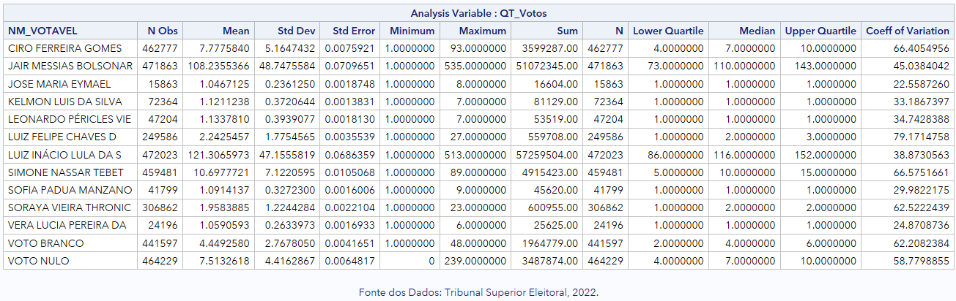
ELEIÇÕES PRESIDENCIAIS
PRIMEIRO TURNO
Resumo Estatístico

Slide 18
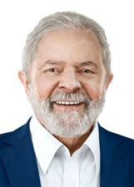

RESUMO ESTATÍSTICO
CANDIDATOS MAIS VOTADOS
Lula (PT)
Jair Bolsonaro (PL)
Obteve um total de 57.259.504 votos em 472.023 seções eleitorais. Em cada
seção, Lula obteve no mínimo um e no máximo 513 votos válidos, com média de 121,30 votos por seção e variabilidade média de 47,15 votos. Seu resultado apresenta erro-padrão de 0,068 votos e coeficiente de variação de 38,87%.
Obteve um total de 51.072.345 votos em 471.863 seções eleitorais. Em cada seção, Bolsonaro obteve no mínimo um e no máximo 535 votos, com média de 108 votos por seção e variabilidade média de 48,74 votos. Seu resultado apresenta erro-padrão de 0,070 voto e coeficiente de variação de 45,03%.

Slide 19
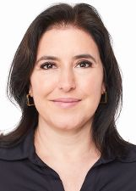
RESUMO ESTATÍSTICO
CANDIDATOS MAIS VOTADOS
Lula (PT)
Jair Bolsonaro (PL)
Simone Tebet (MDB)
Obteve um total de 57.259.504 votos em 472.023 seções eleitorais. Em cada
seção, Lula obteve no mínimo um e no máximo 513 votos válidos, com média de 121,30 votos por seção e variabilidade média de 47,15 votos. Seu resultado apresenta erro-padrão de 0,068 votos e coeficiente de variação de 38,87%.
Obteve um total de 51.072.345 votos em 471.863 seções eleitorais. Em cada seção, Bolsonaro obteve no mínimo um e no máximo 535 votos, com média de 108 votos por seção e variabilidade média de 48,74 votos. Seu resultado apresenta erro-padrão de 0,070 voto e coeficiente de variação de 45,03%.
Obteve um total de 4.915.423 votos em 459.481 seções eleitorais. Em cada seção, Tebet obteve no mínimo um e no máximo 89 votos válidos, com média de 10,69 votos por seção e variabilidade média de 7,122 votos. Seu resultado apresenta erro-padrão de 0,010 voto e coeficiente de variação de 68,57%.

Slide 20
RESUMO ESTATÍSTICO
CANDIDATOS MAIS VOTADOS
Jair Bolsonaro (PL)
Simone Tebet (MDB)
Obteve um total de 51.072.345 votos em 471.863 seções eleitorais. Em cada seção, Bolsonaro obteve no mínimo um e no máximo 535 votos, com média de 108 votos por seção e variabilidade média de 48,74 votos. Seu resultado apresenta erro-padrão de 0,070 voto e coeficiente de variação de 45,03%.
Obteve um total de 4.915.423 votos em 459.481 seções eleitorais. Em cada seção, Tebet obteve no mínimo um e no máximo 89 votos válidos, com média de 10,69 votos por seção e variabilidade média de 7,122 votos. Seu resultado apresenta erro-padrão de 0,010 voto e coeficiente de variação de 68,57%.

Slide 21
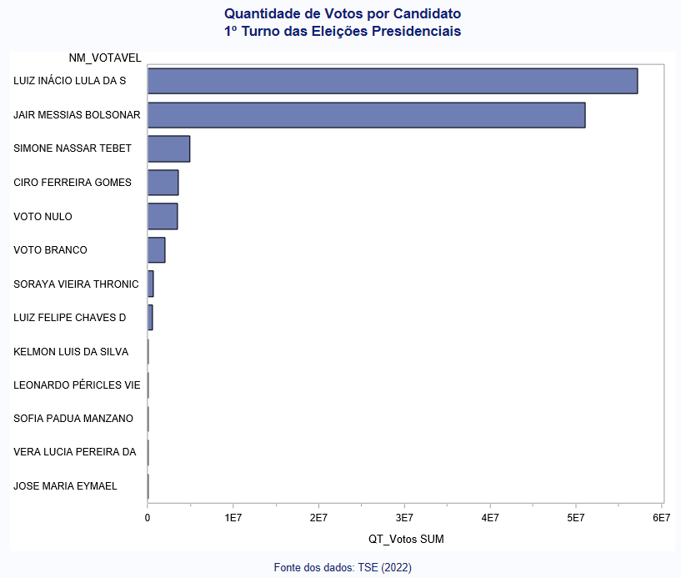
ELEIÇÕES PRESIDENCIAIS
PRIMEIRO TURNO
Quantidade de Votos por Candidato

Slide 22
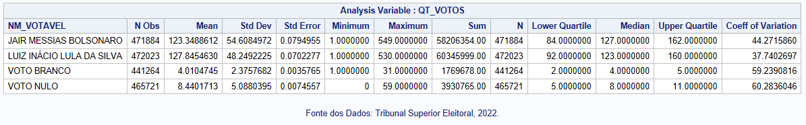
ELEIÇÕES PRESIDENCIAIS
SEGUNDO TURNO
Resumo Estatístico

Slide 23
RESUMO ESTATÍSTICO
CANDIDATOS MAIS VOTADOS
Lula (PT)
Jair Bolsonaro (PL)
Obteve 60.345.999 votos em 472.023 seções eleitorais. Em cada seção, recebeu no mínimo um e no máximo 530 votos válidos, com média de 127,84 votos por seção e variabilidade média de 48,24 votos. Seu resultado apresenta erro-padrão de 0,070 votos e coeficiente de variação de 37,74%.
Obteve 58.206.354 votos em 471.884 seções eleitorais. Em cada seção, recebeu no mínimo um e no máximo 549 votos, com média de 123,34 votos por seção e variabilidade média de 54,60 votos. Seu resultado apresenta erro-padrão de 0,079 voto e coeficiente de variação de 38,87%.
ELEITO

Slide 24
RESUMO ESTATÍSTICO
CANDIDATOS MAIS VOTADOS
Lula (PT)
Jair Bolsonaro (PL)
3,55%
Obteve 60.345.999 votos em 472.023 seções eleitorais. Em cada seção, recebeu no mínimo um e no máximo 530 votos válidos, com média de 127,84 votos por seção e variabilidade média de 48,24 votos. Seu resultado apresenta erro-padrão de 0,070 votos e coeficiente de variação de 37,74%.
Obteve 58.206.354 votos em 471.884 seções eleitorais. Em cada seção, recebeu no mínimo um e no máximo 549 votos, com média de 123,34 votos por seção e variabilidade média de 54,60 votos. Seu resultado apresenta erro-padrão de 0,079 voto e coeficiente de variação de 38,87%.
É a diferença de votos entre Lula e Bolsonaro.
O que equivale a
ELEITO
2.139.645
votos válidos.

Slide 25
RESUMO ESTATÍSTICO
CANDIDATOS MAIS VOTADOS
Lula (PT)
Jair Bolsonaro (PL)
3,55%
Essa diferença minúscula de votos tornou o resultado do segundo turno das Eleições 2022 o mais apertado da história da democracia brasileira.
Obteve 60.345.999 votos em 472.023 seções eleitorais. Em cada seção, recebeu no mínimo um e no máximo 530 votos válidos, com média de 127,84 votos por seção e variabilidade média de 48,24 votos. Seu resultado apresenta erro-padrão de 0,070 votos e coeficiente de variação de 37,74%.
Obteve 58.206.354 votos em 471.884 seções eleitorais. Em cada seção, recebeu no mínimo um e no máximo 549 votos, com média de 123,34 votos por seção e variabilidade média de 54,60 votos. Seu resultado apresenta erro-padrão de 0,079 voto e coeficiente de variação de 38,87%.
É a diferença de votos entre Lula e Bolsonaro.
O que equivale a
ELEITO
2.139.645
votos válidos.

Slide 26
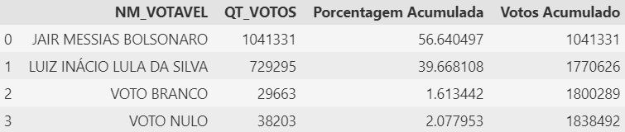
A ELEIÇÃO PRESIDENCIAL
NO DISTRITO FEDERAL
No DF, Bolsonaro venceu Lula com uma diferença de
16,98%

Slide 27
ANÁLISE DOS DADOS
ELEIÇÕES NO DF

Slide 28
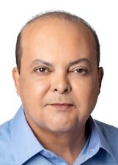
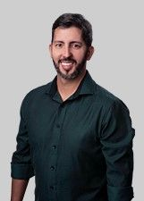
ELEIÇÕES NO DF
GOVERNADOR
11
6.748
Candidatos
Seções Eleitorais totais
1.819.900
387.096 17,54%
Eleitores que compareceram
Abstenção de eleitores

Slide 29
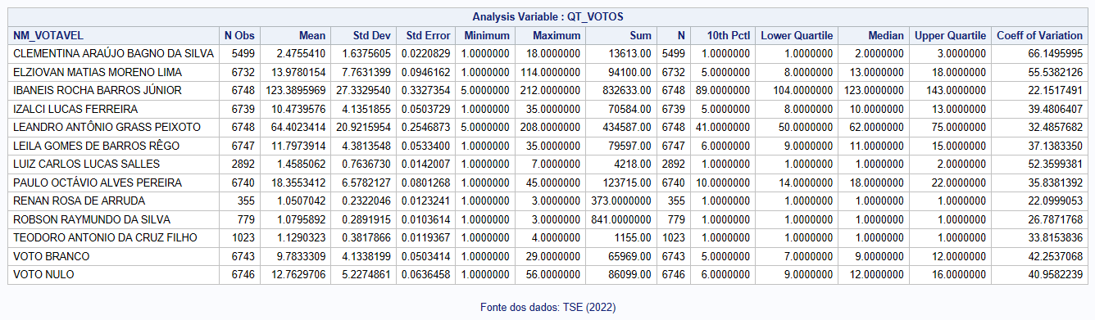
ELEIÇÕES NO DF
GOVERNADOR
Resumo Estatístico

Slide 30
RESUMO ESTATÍSTICO
CANDIDATOS MAIS VOTADOS
Ibaneis Rocha (MDB)
Leandro Grass (PV)
Obteve um total de 832.633 votos em todas as seções eleitorais do Distrito Federal. Em
cada seção, Ibaneis obteve no mínimo 5 e no máximo 212 votos válidos, com média de 123,38 votos por seção e variabilidade média de 27,33 votos. Seu resultado apresenta erro-padrão de 0,033 voto e coeficiente de variação de 22,15%.
Obteve um total de 434.587 votos em todas as seções eleitorais do Distrito Federal. Em cada seção, Grass obteve no mínimo 5 e no máximo 208 votos válidos, com média de 64,40 votos por seção e variabilidade média de 20,92 votos. Seu resultado apresenta erro-padrão de 0,254 voto e coeficiente de variação de 32,48%.
ELEITO

Slide 31
RESUMO ESTATÍSTICO
CANDIDATOS MAIS VOTADOS
Ibaneis Rocha (MDB)
Leandro Grass (PV)
47,81%
Obteve um total de 832.633 votos em todas as seções eleitorais do Distrito Federal. Em
cada seção, Ibaneis obteve no mínimo 5 e no máximo 212 votos válidos, com média de 123,38 votos por seção e variabilidade média de 27,33 votos. Seu resultado apresenta erro-padrão de 0,033 voto e coeficiente de variação de 22,15%.
Obteve um total de 434.587 votos em todas as seções eleitorais do Distrito Federal. Em cada seção, Grass obteve no mínimo 5 e no máximo 208 votos válidos, com média de 64,40 votos por seção e variabilidade média de 20,92 votos. Seu resultado apresenta erro-padrão de 0,254 voto e coeficiente de variação de 32,48%.
É a diferença de votos entre Ibaneis e Grass.
O que equivale a
ELEITO
398.046
votos válidos.

Slide 32
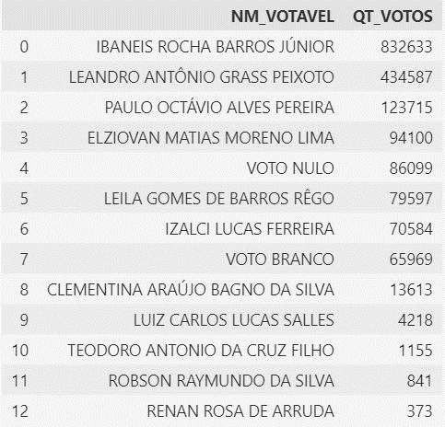
RESUMO ESTATÍSTICO
CANDIDATOS MAIS VOTADOS
Ibaneis Rocha (MDB)
Leandro Grass (PV)
47,81%
Obteve um total de 832.633 votos em todas as seções eleitorais do Distrito Federal. Em
cada seção, Ibaneis obteve no mínimo 5 e no máximo 212 votos válidos, com média de 123,38 votos por seção e variabilidade média de 27,33 votos. Seu resultado apresenta erro-padrão de 0,033 voto e coeficiente de variação de 22,15%.
Obteve um total de 434.587 votos em todas as seções eleitorais do Distrito Federal. Em cada seção, Grass obteve no mínimo 5 e no máximo 208 votos válidos, com média de 64,40 votos por seção e variabilidade média de 20,92 votos. Seu resultado apresenta erro-padrão de 0,254 voto e coeficiente de variação de 32,48%.
É a diferença de votos entre Ibaneis e Grass.
O que equivale a
ELEITO
398.046
votos válidos.

Slide 33
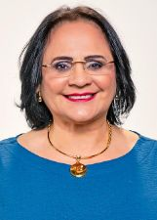
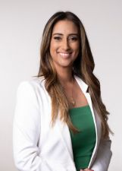
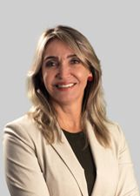
ELEIÇÕES NO DF
SENADOR
12
Candidatos disputaram uma das três cadeiras no Senado Federal pelo Distrito Federal.
Os três candidatos mais votados são mulheres.

Slide 34
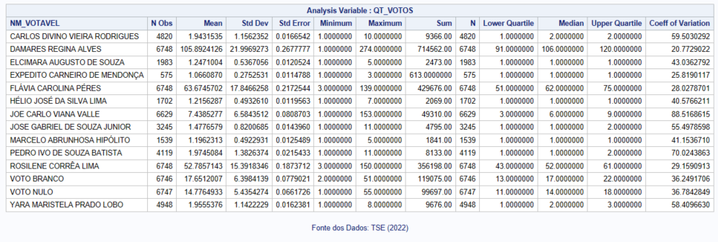
ELEIÇÕES NO DF
SENADOR
Resumo Estatístico

Slide 35
RESUMO ESTATÍSTICO
CANDIDATOS MAIS VOTADOS
Damares Alves (Republicanos)
Flávia Arruda (PL)
Obteve um total de 714.562 votos em todas as seções eleitorais do Distrito Federal. Em cada seção, Damares obteve no mínimo um e no máximo 274 votos, com média de 105,89 votos por seção e variabilidade média de 21,99 votos. Seu resultado apresenta erro-padrão de 0,267 voto e coeficiente de variação de 20,77%.
Obteve um total de 429.676 votos em todas as seções eleitorais do Distrito Federal. Em cada seção, Arruda obteve no mínimo 3 e no máximo 139 votos válidos, com média de 63,67 votos por seção e variabilidade média de 17,84 votos. Seu resultado apresenta erro-padrão de 0,217 voto e coeficiente de variação de 28,02%.
ELEITA

Slide 36
RESUMO ESTATÍSTICO
CANDIDATOS MAIS VOTADOS
Damares Alves (Republicanos)
Flávia Arruda (PL)
Rosilene Corrêa (PT)
Obteve um total de 714.562 votos em todas as seções eleitorais do Distrito Federal. Em cada seção, Damares obteve no mínimo um e no máximo 274 votos, com média de 105,89 votos por seção e variabilidade média de 21,99 votos. Seu resultado apresenta erro-padrão de 0,267 voto e coeficiente de variação de 20,77%.
Obteve um total de 429.676 votos em todas as seções eleitorais do Distrito Federal. Em cada seção, Arruda obteve no mínimo 3 e no máximo 139 votos válidos, com média de 63,67 votos por seção e variabilidade média de 17,84 votos. Seu resultado apresenta erro-padrão de 0,217 voto e coeficiente de variação de 28,02%.
Obteve um total de 356.198 votos em todas as seções eleitorais do DF. Em cada seção, Corrêa obteve no mínimo 3 e no máximo 150 votos válidos, com média de 52,78 votos por seção e variabilidade média de 15,39 voto. Seu resultado apresenta erro-padrão de 0,187 voto e coeficiente de variação de 29,15%.
ELEITA

Slide 37
RESUMO ESTATÍSTICO
CANDIDATOS MAIS VOTADOS
Damares Alves (Republicanos)
Flávia Arruda (PL)
Rosilene Corrêa (PT)
39,87%
Obteve um total de 714.562 votos em todas as seções eleitorais do Distrito Federal. Em cada seção, Damares obteve no mínimo um e no máximo 274 votos, com média de 105,89 votos por seção e variabilidade média de 21,99 votos. Seu resultado apresenta erro-padrão de 0,267 voto e coeficiente de variação de 20,77%.
Obteve um total de 429.676 votos em todas as seções eleitorais do Distrito Federal. Em cada seção, Arruda obteve no mínimo 3 e no máximo 139 votos válidos, com média de 63,67 votos por seção e variabilidade média de 17,84 votos. Seu resultado apresenta erro-padrão de 0,217 voto e coeficiente de variação de 28,02%.
Obteve um total de 356.198 votos em todas as seções eleitorais do DF. Em cada seção, Corrêa obteve no mínimo 3 e no máximo 150 votos válidos, com média de 52,78 votos por seção e variabilidade média de 15,39 voto. Seu resultado apresenta erro-padrão de 0,187 voto e coeficiente de variação de 29,15%.
É a diferença de votos entre Damares e Arruda..
O que equivale a
ELEITA
284.886
votos válidos.

Slide 38
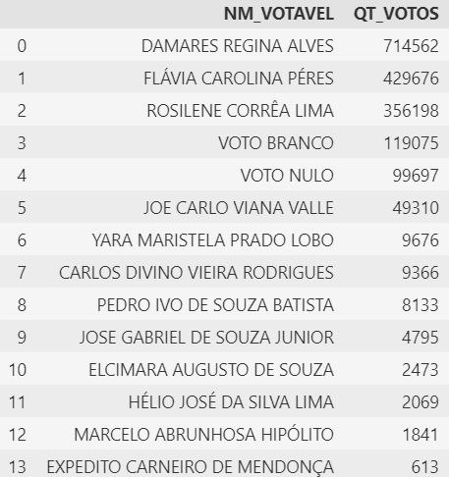
RESUMO ESTATÍSTICO
CANDIDATOS MAIS VOTADOS
Rosilene Corrêa (PT)
39,87%
Obteve um total de 356.198 votos em todas as seções eleitorais do DF. Em cada seção, Corrêa obteve no mínimo 3 e no máximo 150 votos válidos, com média de 52,78 votos por seção e variabilidade média de 15,39 voto. Seu resultado apresenta erro-padrão de 0,187 voto e coeficiente de variação de 29,15%.
É a diferença de votos entre Damares e Arruda..
O que equivale a
284.886
votos válidos.

Slide 39
ELEIÇÕES NO DF
DEPUTADO FEDERAL
237
35.44%
Candidatos disputaram as oito cadeiras na Câmara dos Deputados pelo Distrito Federal.
Apenas 84 mulheres se candidataram ao cargo de Deputado Federal.

Slide 40
ELEIÇÕES NO DF
DEPUTADOS FEDERAIS ELEITOS
1. Bia Kicis (PL)
5. Julio Cesar (Rep.)
214.733 votos
76.274 votos
2. Fred Linhares (Rep.)
6. Prof. Reginaldo Veras (PV)
165.358 votos
54.557 votos
3. Erika Kokay (PT)
7. Alberto Fraga (PL)
146.092 votos
28.825 votos
4. Rafael Prudente (MDB)
8. Gilvan Maximo (Rep.)
121.307 votos
20.923 votos

Slide 41
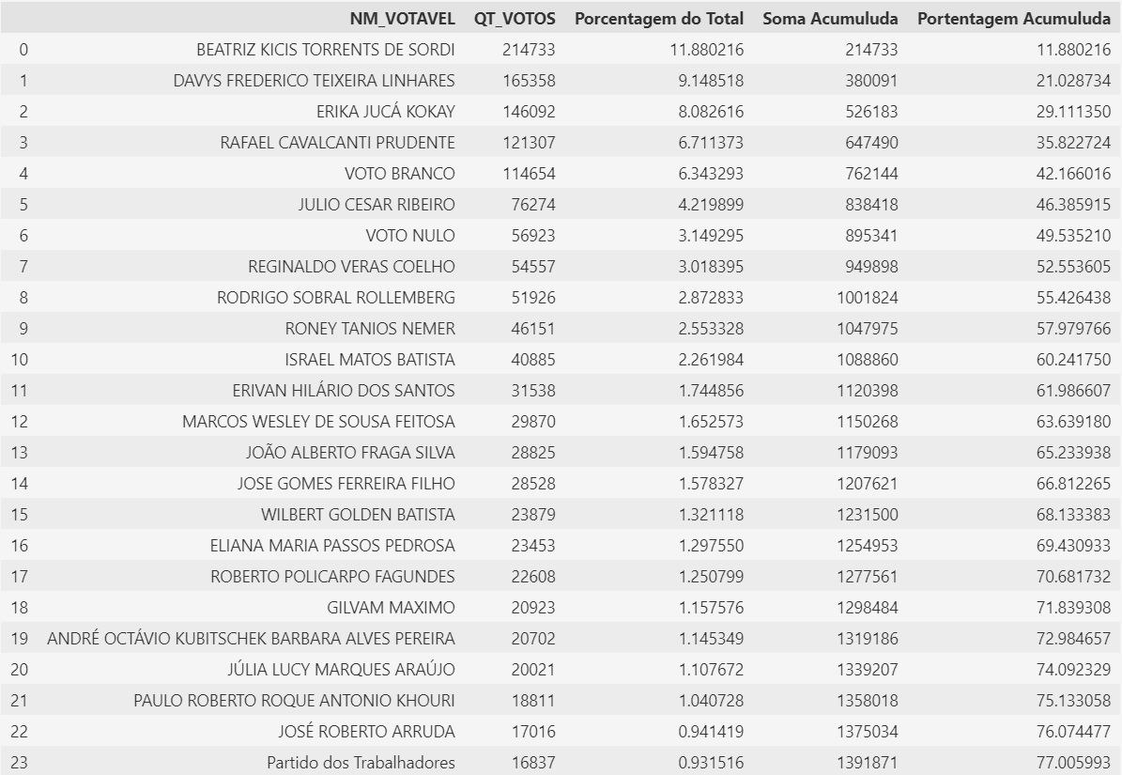

Slide 42
ELEIÇÕES NO DF
DEPUTADO DISTRITAL
610
34.75%
Candidatos disputaram as vinte e quatro cadeiras na Câmara Legislativa do Distrito Federal.
Apenas 212 mulheres se candidataram ao cargo de Deputado Distrital.

Slide 43
ELEIÇÕES NO DF
DEPUTADOS DISTRITAIS ELEITOS
1. Fábio Félix (PSOL)
Os três deputados distritais mais votados no DF são de oposição ao governo de Jair Bolsonaro (PL), em absoluto contraste com os demais cargos eletivos desta eleição.
51.792 votos
2. Chico Vigilante (PT)
43.854 votos
3. Max Maciel (PSOL)
35.758 votos

Slide 44
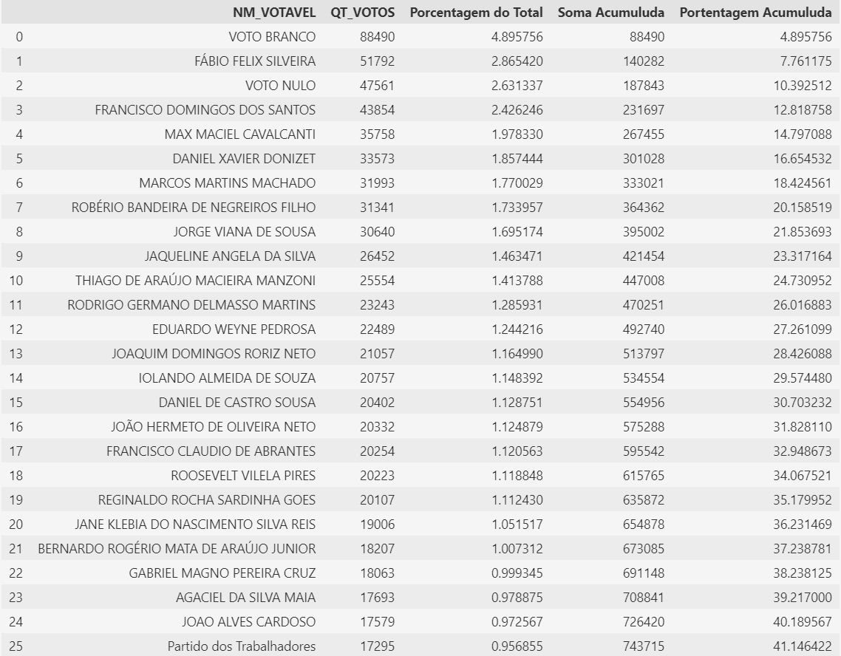

Slide 45
OBRIGADO!

